Slide 1
«Герои моей семьи»
Мой прадед
Карпов Андрей, учащийся
Эммаусской СОШ, 8 а класс, руководитель: учитель географии Казакбаева Е.Г.

Slide 2
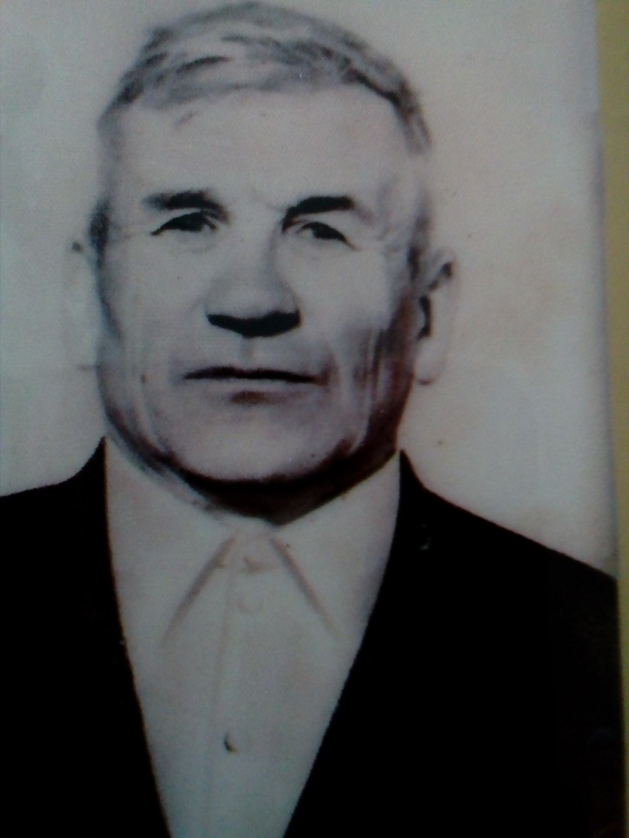
Чевычелов Дмитрий Яковлевич - мой прадед. Родился 20 мая 1920 года в деревне
Курская Ольховатка, Курской области.

Slide 3

Он, как и все, учился в школе. Окончил 7 классов
В 1936 году. В 16 лет пошел работать помощником
машиниста паровоза. В 18 лет его призвали в армию,
Где он дослужился до старшего сержанта.

Slide 4
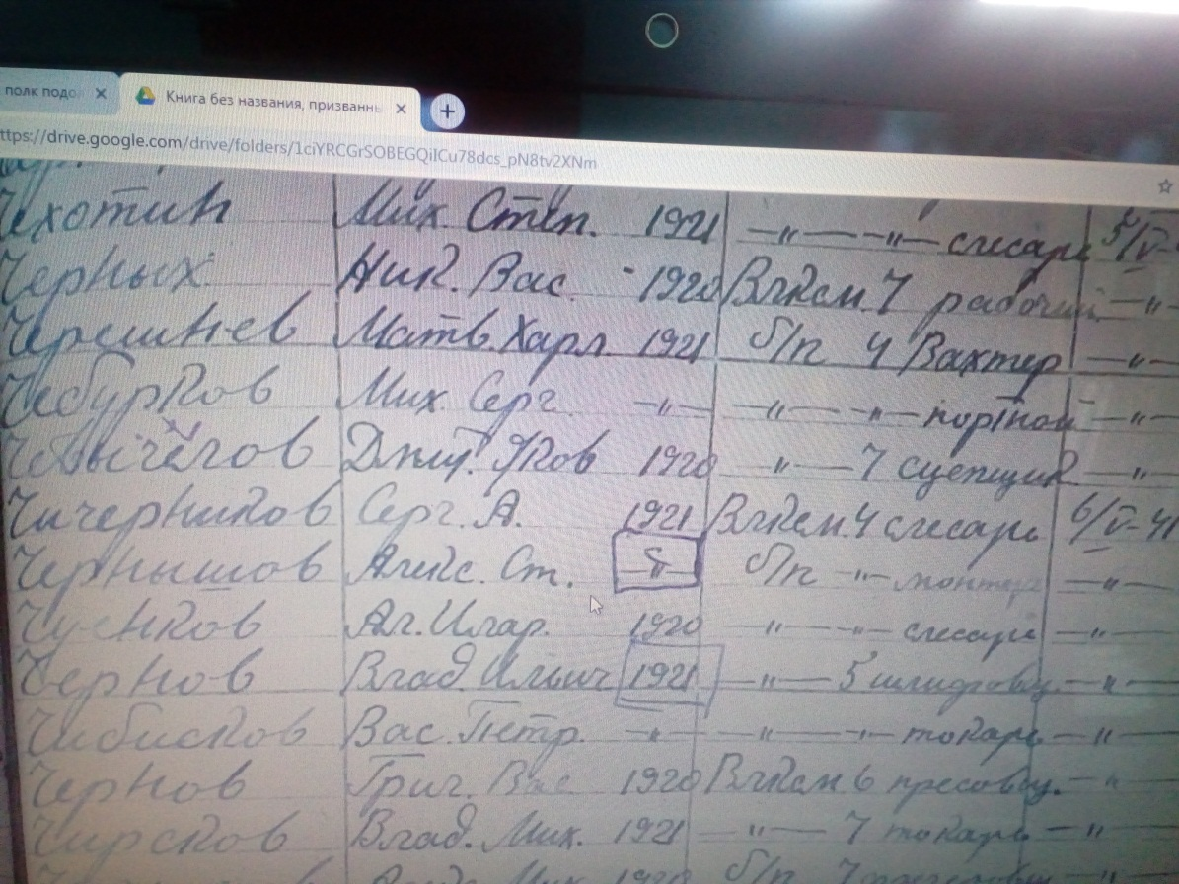
С 26.06.1941 г. - 09.05.1945 участвовал в Великой Отечественной войне
В составе 50 мотострелкового полка – стрелок.

Slide 5
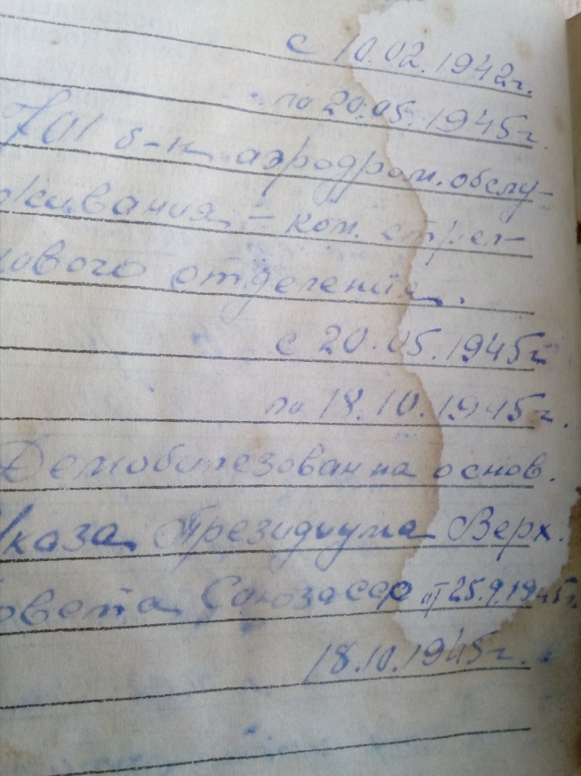
20 танковой бригады – орудийный номер 512
Отдельного пулеметного артиллеристского батальона-
Командир орудия, получил три ранения в 41, 42 и 43 году.

Slide 6
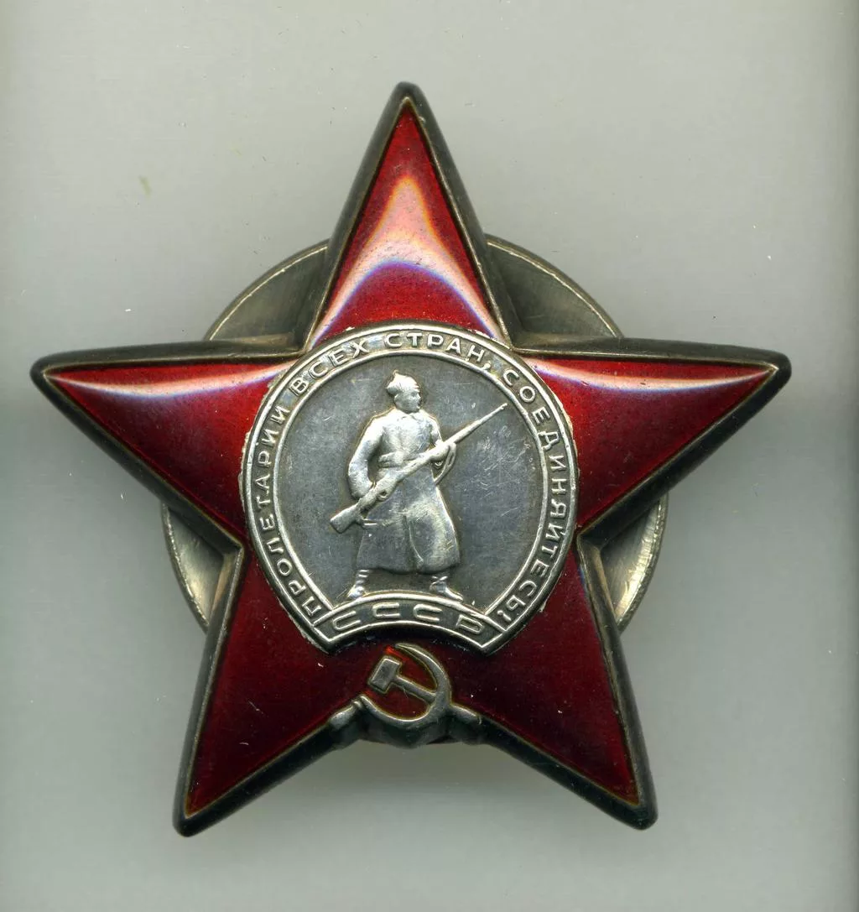
За участие в ВОВ мой прадед получил
правительственные награды:
Орден красной звезды № 707810 от 14.05.1944 года Этим орденом награждали рядовых военнослужащих, начальствующий состав РККА и целые коллективы, которые оказали весомые услуги обороне Советского Союза.

Slide 7
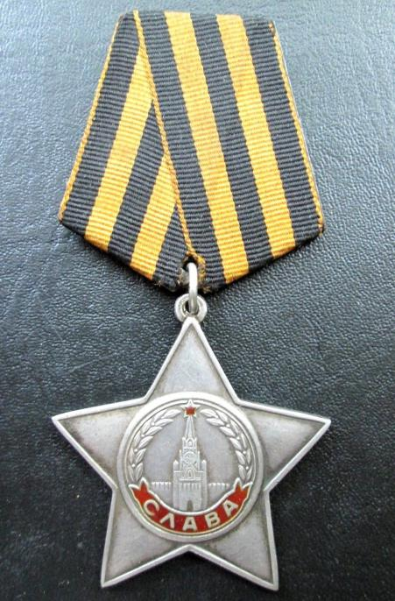
Орден славы 3 степени № 316003 от 10.03.1943 года - Характерной особенностью ордена Славы являлось следующее: награда вручалась только людям, за их боевые подвиги. -

Slide 8
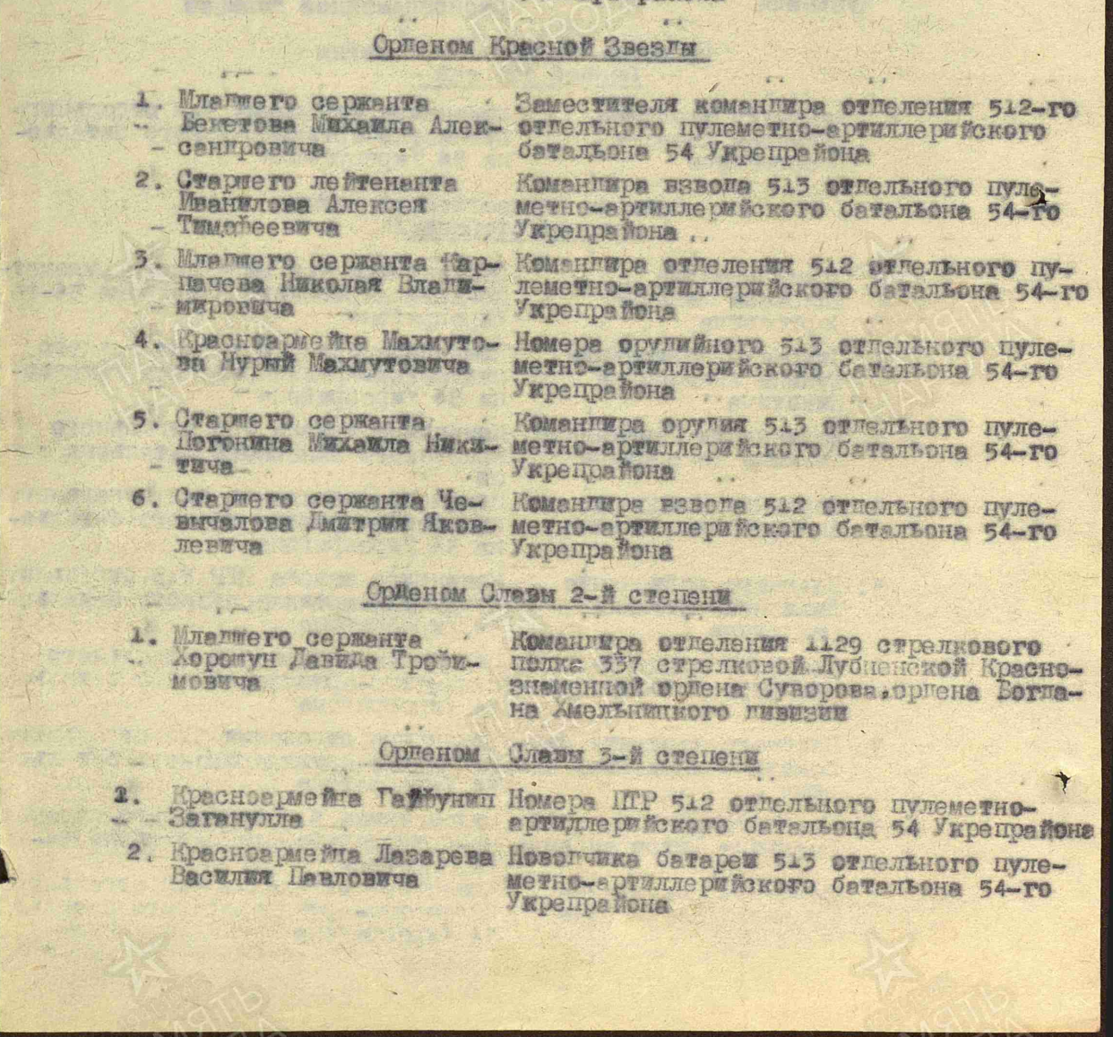

Slide 9
Шагает по России полк бессмертный
По Ялте, Краснодару и Москве.
Портрет родной несут в руках заветный,
В Калуге, Магадане, Бугульме.
Колоннами идёт, гордясь, Россия
И держит фотографии солдат,
Ведь каждая из них для нас - святыня,
За ними Курск, Смоленск и Сталинград.
Мы будем лишь тогда непобедимы:
Когда в строю бессмертного полка,
Все станем с ветеранами едины
И подвиг их прославим на века!
(О. Воротынский)

Slide 10
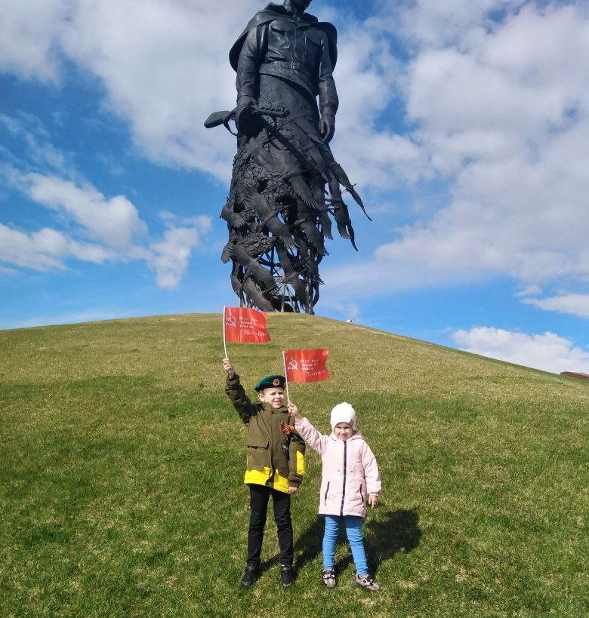

Slide 11
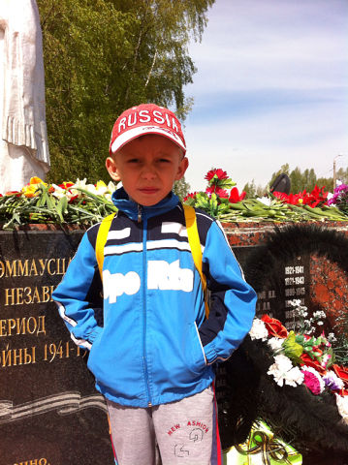
Я – помню!
Я – горжусь!

